Slide 1


工作進度報告
The user can demonstrate on a projector or The user can demonstrate on a projector or computer, or print the presentation

Slide 2

目 錄
Contents
1.
資料來源
The user can demonstrate or computer
2.
討論狀況
The user can demonstrate or computer
3.
共現圖規劃
The user can demonstrate or computer
4.
研究方向
The user can demonstrate or computer
5.
參考網址
The user can demonstrate or computer

Slide 3

01
資 料 來 源
Part
The user can demonstrate on a projector orThe user can demonstrate on a projector or computer, or print the presentation

Slide 4




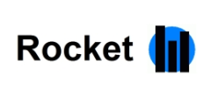
資 料 來 源
01
SEC DOCUMENT
02
CRSP CENTER
03
YAHOO FINANCE
04
QUANDL
05
Rocket

Slide 5
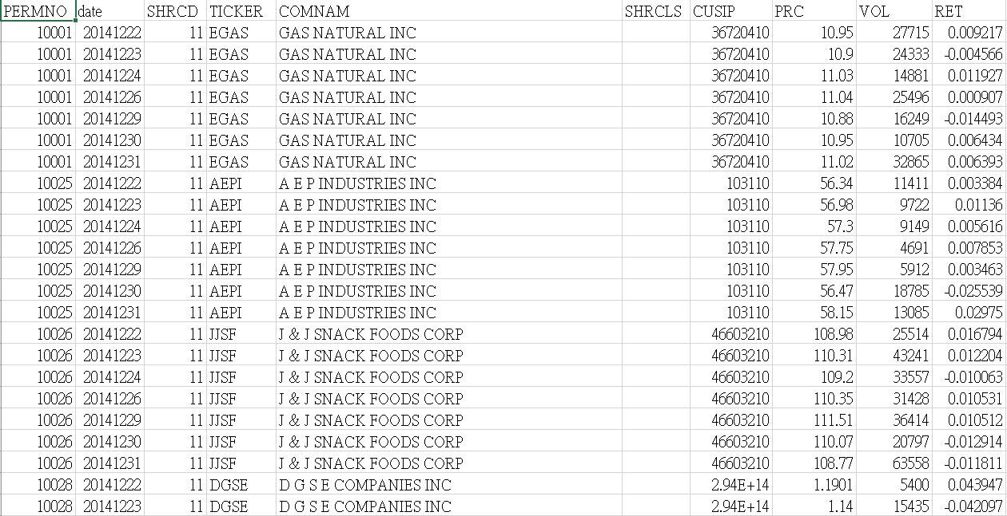
CRSP DATA

Slide 6
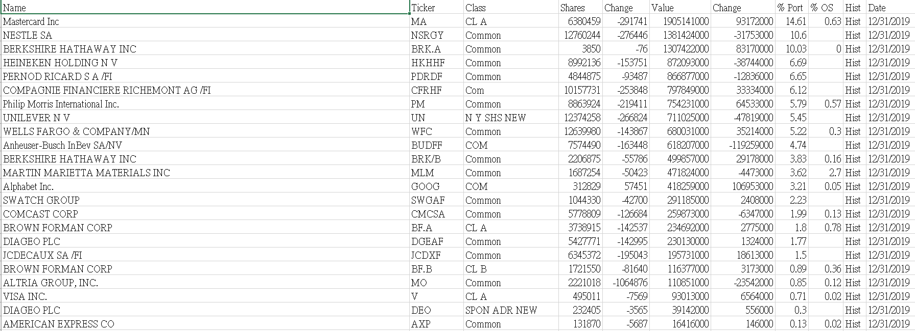
Rocket SEC DATA

Slide 7
02
討論狀況
Part
The user can demonstrate on a projector orThe user can demonstrate on a projector or computer, or print the presentation

Slide 8
基本工作管理情况
開會
01
Trello
目前共開兩次會議，往後每周以投票方式決定例會議日期時間。
開始從大家都不熟悉，慢慢的會把要做的事情寫上去。
04
02
Github
03
Line
目前只有我把我抓下的資料以及code上傳上去。
Line上討論較不為熱絡，通常只拿來約時間，然後在會議上討論。

Slide 9
03
共 現 圖 規 劃
Part
The user can demonstrate on a projector or The user can demonstrate on a projector or computer, or print the presentation

Slide 10
預 期 數 據
 | 平均 股價 | 標準差 | 持有 比例 | β | Sharp | 公司 種類 | 成長率 | 公司 規模 | ……..
Apple Inc.
Alphabet Inc.
Loreal
Nestle SA
VISA Inc

Slide 11
04
研究方向
Part
The user can demonstrate on a projector or The user can demonstrate on a projector or computer, or print the presentation

Slide 12
研 究 方 向
從各種維度指標中，找出其投資經理人的投資偏好。
加入其他資料擴大訓練與驗證，並加入其他影響因子，ex.時空
不斷重複訓練、調整、加新因子
找資料設計因子
共現圖分析因子
討論分析後結果
從文獻或網上資料設計投資因子。
依照其程式結果做敘述說明與解釋。

Slide 13
05
參考網址
Part
The user can demonstrate on a projector or The user can demonstrate on a projector or computer, or print the presentation

Slide 14
參 考 網 址
https://www.rocketfinancial.com/
https://www.quandl.com/
https://rapidapi.com/
https://github.com/wellslu/CTBC-PROJECT
https://reurl.cc/62QlzV

Slide 15
THANK YOU

